Slide 1
Umgang mit temporär genutztem Wohnraum

Slide 2
Aktuelle Entwicklungen auf dem Wohnungsmarkt

Slide 3
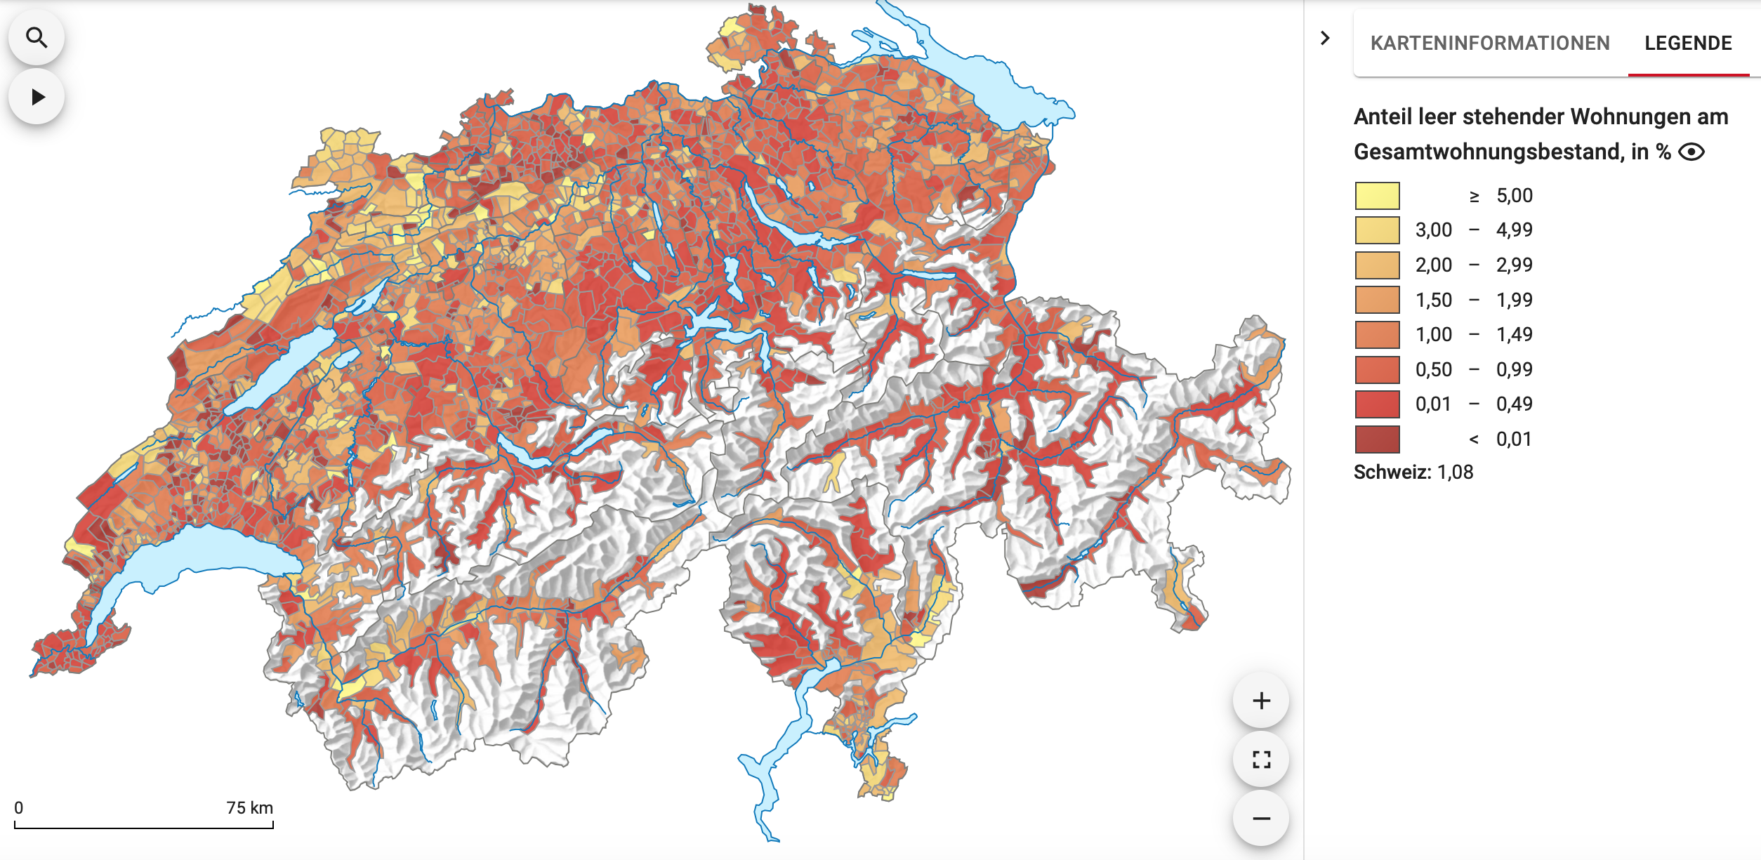
Aktuelle Entwicklungen auf dem Wohnungsmarkt
Beispiele:
Zermatt: 0,42%
Scuol 0,25%
Davos 0.12%
Visp 0,1%
Lenk 0,0%
Trient 0.0%

Slide 4
Ursachen der derzeitigen Wohnungsknappheit im Berggebiet
Bevölkerungszunahme in allen Landesgegenden. Erhöhte Nachfrage nach Erst- und Zweitwohnungen. Der Zweitwohnungsmarkt im Alpenraum ist leer geräumt.
Demographischer Wandel. Zunahme der Überalterung und Unternutzung von Immobilien.
Raumplanungsgesetz. Verknappung von Bauland. Siedlungsentwicklung nach innen wird gebremst durch Einsprachen (NIMBY), Lärmvorschriften, Denkmalpflege, mangelnde Mobilisierung von Bauland, …
Konstruktionsfehler in der Zweitwohnungsgesetzgebung.
AirBnB. Problematisch bei Vermietung von Erstwohnungen.
Fehlende Angestelltenwohnungen.
Fehlende institutionelle Anleger. Gemeinnütziger Wohnungsbau im Berggebiet kaum verbreitet.

Slide 5

Bisherige Arbeiten der SAB zum Thema Wohnraum
2022: Publikation Leitfaden «Attraktive
Wohnungen in Berggebieten»
2023 / 24: Mitarbeit am Aktionsplan
Wohnungsknappheit unter Federführung von
Bundesrat Parmelin
2024 / 25: Pilotprojekt zu Angestelltenwohnungen in
Tourismusgemeinden
Mitarbeit am Baukasten
Wohnraumförderung des BWO
Grundlagenarbeiten zum Umgang mit
AirBnB in der Schweiz

Slide 6
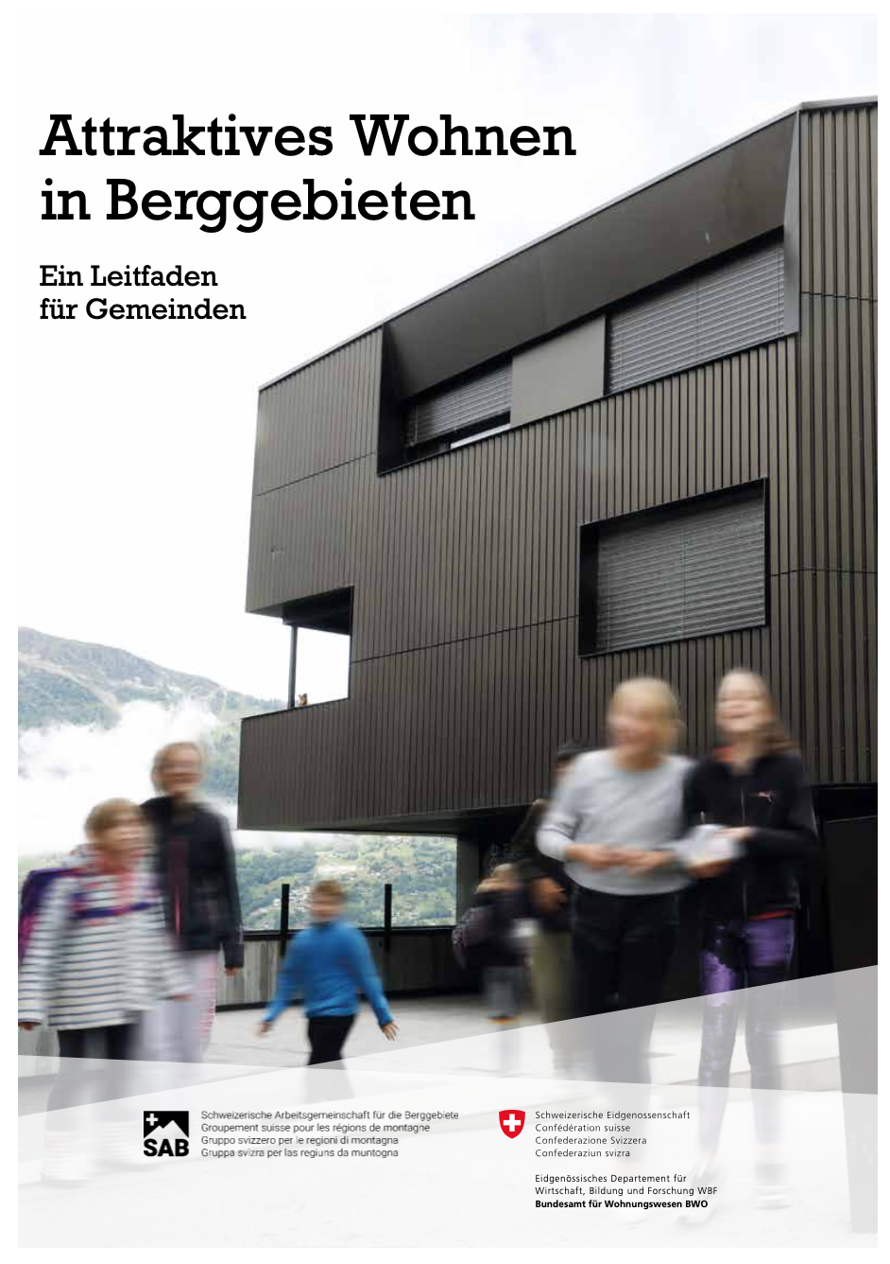
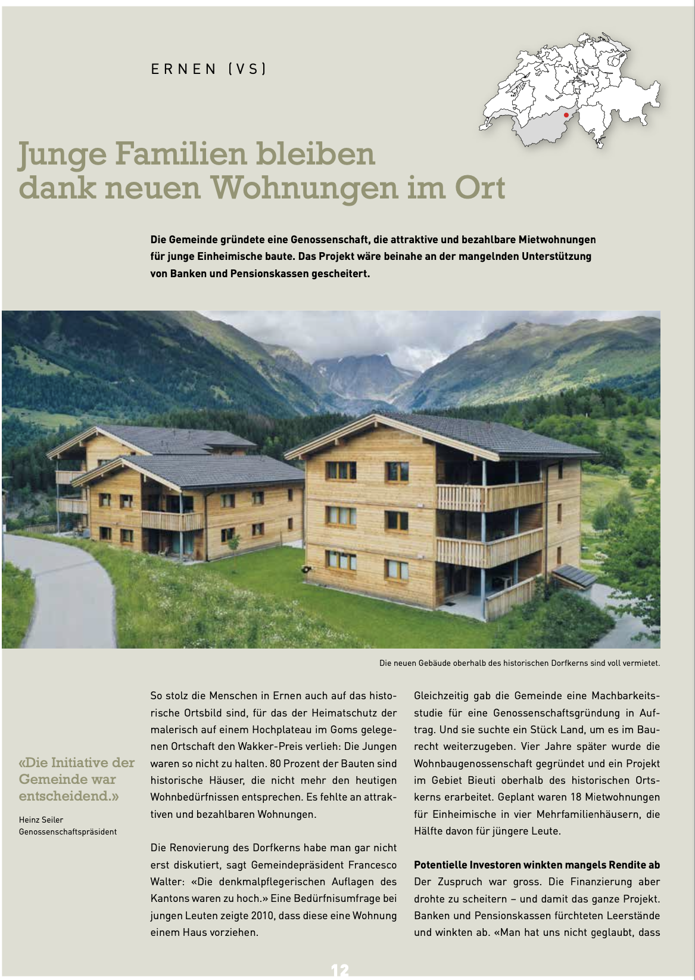

Leitfaden “Attraktives Wohnen im Berggebiet”

Slide 7
Aktionsplan Wohnungsknappheit erkennt Problemlage
Innenentwicklung erleichtern und qualitätsvoll umsetzen
Gemeinden bei der Erarbeitung von Strategien zur räumlichen Entwicklung unterstützen
Durchlässigkeit und Durchmischung von Wohn- und Arbeitszonen erleichtern (z.B. Umnutzung von Hotel- und Büroimmobilien)
Gezielt Ausnützungsziffern erhöhen oder Grenzabstände reduzieren
Konsequente Mobilisierung von Bauland
Verfahren stärken und beschleunigen
Interessensabwägung stärken
Missbräuchliche Einsprachen reduzieren und Einspracheverfahren verwesentlichen
Planungs- und Bewilligungsverfahren effizienter gestalten (Fristen, personelle Ressourcen)
Genügend preisgünstigen Wohnraum schaffen
Indirekte Wohnraumförderung stärken
Bei Mehrausnützungen einen Mindestanteil von gemeinnützigem Wohnraum vorsehen
Förderung von altersgerechtem (und hindernisfreiem) Wohnraum
Regelungen für den Umgang mit temporär genutztem Wohnraum (Angestelltenwohnungen, AirBnB)
Tourismusgemeinden im Berggebiet beim Erhalt von bezahlbaren Erstwohnungen unterstützen (Erfa)
Ausbaustandards vereinfachen sowie einfacher und günstiger bauen.

Slide 8



Lösungsansätze für Angestelltenwohnungen

Slide 9
Lösungsansätze für Angestelltenwohnungen im Überblick
„Dem Markt überlassen oder…“
Prioritär:
Die touristischen Unternehmen stehen in der Verantwortung
Die Unternehmen stellen Wohnraum zur Verfügung (auch in Kooperationen)
Die Destinationen treten als Intermediäre und Vermittler auf
-> Die Bereitstellung von Wohnraum liegt im ureigensten Interesse der touristischen Unternehmen (Fachkräftemangel).
Subsidiär:
Die Gemeinden können unterstützen:
Wohnraumstrategie erarbeiten
Informationen bereit stellen
Dialog fördern und Projekte initiieren.
Wohnraum für Einheimische schaffen
Plattformen wie AirBnB regulieren
Hotelzone oder Zone für Personalwohnungen schaffen
Bauland und/oder finanzielle Ustü zur Verfügung stellen
Erhebung Lenkungsabgabe für Wohnraumförderung
Umnutzung leerstehender Gebäude
Mobilitätskonzepte erstellen
-> die Potenziale der Raumplanung und Wohnraum- politik nutzen.

Slide 10


Beispiele für Lösungsansätze seitens der Unternehmen
Team Lodge in Münster VS
Bergbahnen Grimentz VS

Slide 11

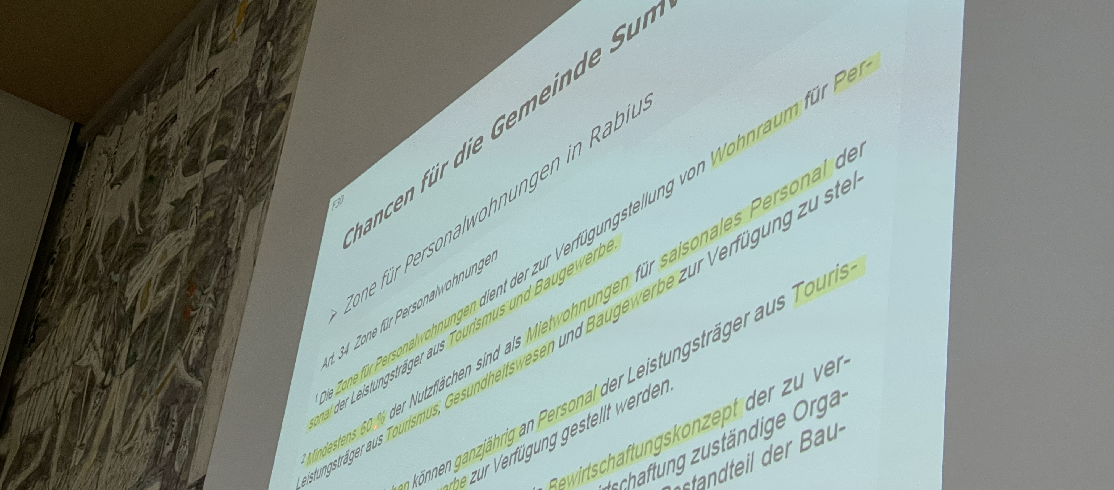
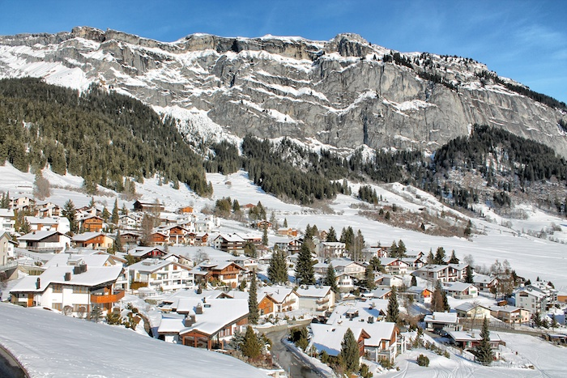
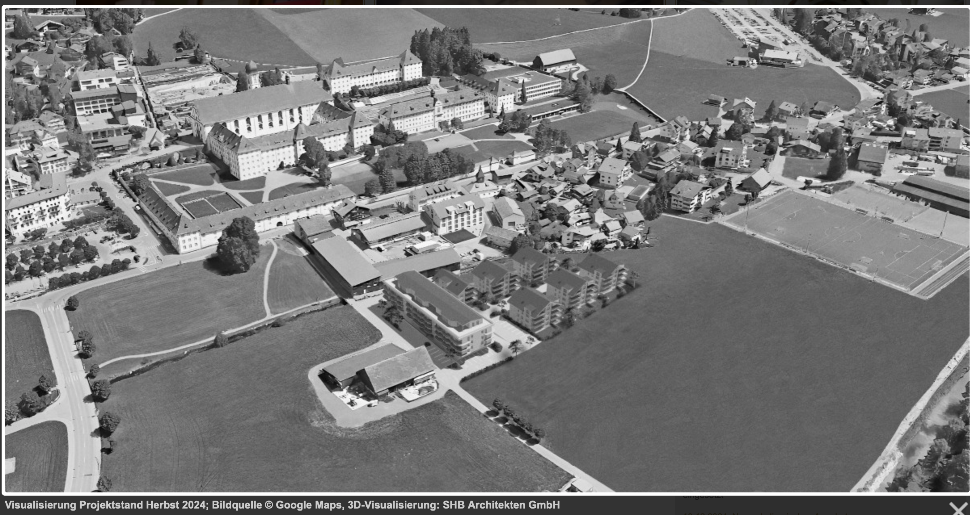
Beispiele für Lösungsansätze seitens Gemeinden
Lenk: Die Gemeinde initiiert den Dialog
Sumvitg: Zone für Angestelltenwohnungen
Flims: Erstwohnanteil und Ersatzabgabe
Engelberg: Boden im Baurecht

Slide 12

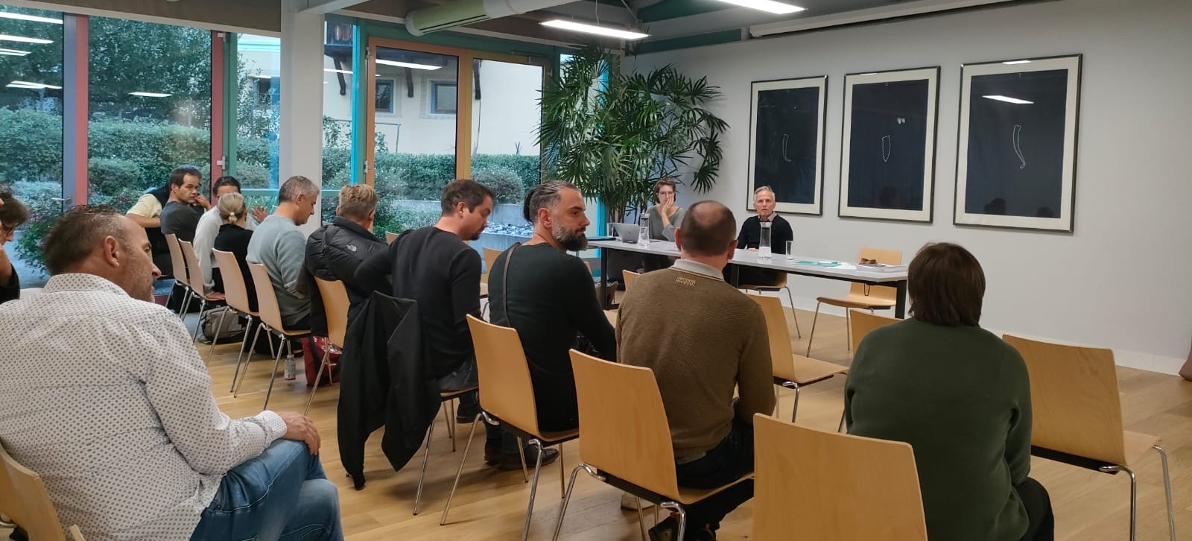
Erkenntnisse aus den Workshops in den drei Pilotgemeinden
Der Problemdruck ist gross. Die Rekrutierung von Fachkräften ist massiv erschwert.
Alle wichtigen Akteure müssen an Bord und gemeinsam nach Lösungen suchen. Pauschale Kritik hilft nicht weiter.
Jemand muss den Lead übernehmen. Meist ist dies die Gemeinde. Zur Umsetzung sollte eine Projektgruppe eingesetzt werden.
Je nach Gemeinde ergeben sich völlig andere Lösungsansätze (Mobilisierung Bauland, Umnutzung leer stehender Gebäude, Wohnbaugenossenschaft usw.). Durch Kooperationen ergeben sich Lösungen (Skaleneffekte).
Die touristischen Unternehmen stehen in erster Linie selber in der Verantwortung, die Gemeinde kann unterstützen. Wichtig ist die Abstimmung mit den Instrumenten der Raumplanung.
Lenk, 29.7.2024
Obergoms,
9.9.2024
Scuol,
13.9.2024

Slide 13


Lösungsansätze für den Umgang mit AirBnB
Bericht der SAB vom November 2024
(wird periodisch aktualisiert)
Info-Plattform des BWO

Slide 14
Vor- und Nachteile von Plattformen wie AirBnB
Vermietung von Zweitwohnungen oder Hotelbetten
Dauerhafte Vermietung von Erstwohnungen
Umwandlung vom kalten Betten in warme Betten
Bessere Auslastung von Räumlichkeiten, die sonst zu wenig genutzt werden
Wohnungen werden dem Wohnungsmarkt entzogen und verschärfen die Wohnungsknappheit. Mietniveau steigt an.

Slide 15
Übersicht aktuelle Massnahmen von Kantonen und Gemeinden
Verschiedene Kantone und Gemeinden haben in den letzten Jahren Massnahmen ergriffen:
90-Tage-Regel mit Verbot der Vermietung über 90 Tage (z.B. Genf, Waadt, Tessin, Luzern)
Verpflichtung zur Registrierung (z.B. Davos, Klosters, Luzern).
Bewilligungspflicht für kurzzeitige Vermietung (z.B. Tessin).
Einschränkung der kurzzeitigen Vermietung über Zonenvorschriften (z.B. Dättlikon, Unterseen, Interlaken).
Erlass von Planungszonen, um Zeit zu gewinnen (z.B. Sigriswil, Täsch, Interlaken, Unterseen).
Einzug von Tourismusabgaben direkt durch Airbnb (Kantone Basel-Landschaft, Basel-Stadt, Freiburg, Genf, Luzern, Schaffhausen, teilweise Waadt, Zug und Zürich)

Slide 16

Genf setzt auf 90-Tage-Regel
Vorteile der gewählten Lösung:
Einfach zu kommunizieren.
Breit akzeptiert.
Airbnb macht bei Erhebung Kurtaxe mit.
Nachteile der gewählten Lösung:
Kontrollen erfolgen immer noch persönlich und sind somit sehr aufwändig.
90-Tage-Regel kann umgangen werden durch Vermietung auf anderen Plattformen
Die kurzzeitige Vermietung von Wohnungen wird auf maximal 90 Tage beschränkt.
Eine länger dauernde Vermietung erfordert eine Nutzungsänderung von einer Wohnung in ein Geschäftslokal.
Seit 2020 wird zudem die Kurtaxe automatisch über Airbnb erhoben.

Slide 17

Tessin reguliert gewerbsmässige Vermietung
Vorteile der gewählten Lösung:
Einfach zu kommunizieren.
Kontrolle über Registrierungsnummer.
Nachteile der gewählten Lösung:
Unmut bei Zweitwohnungsbesitzenden.
Speziell im Tessin sind in Bergdörfern viele Erstwohnungen wegen der Abwanderung leer. Vermietung wäre eigentlich willkommen, um noch Einkünfte erzielen und die Bausubstanz nutzen zu können.
Was gilt bei Rustici?
Foto: Airbnb
Wer eine Wohnung mehr als 90 Tage vermietet, gilt als gewerbsmässiger Vermieter und muss sich registrieren lassen. Zweitwohnungen gelten ab dann als Erstwohnung (-> allfälliger Wertverlust).

Slide 18
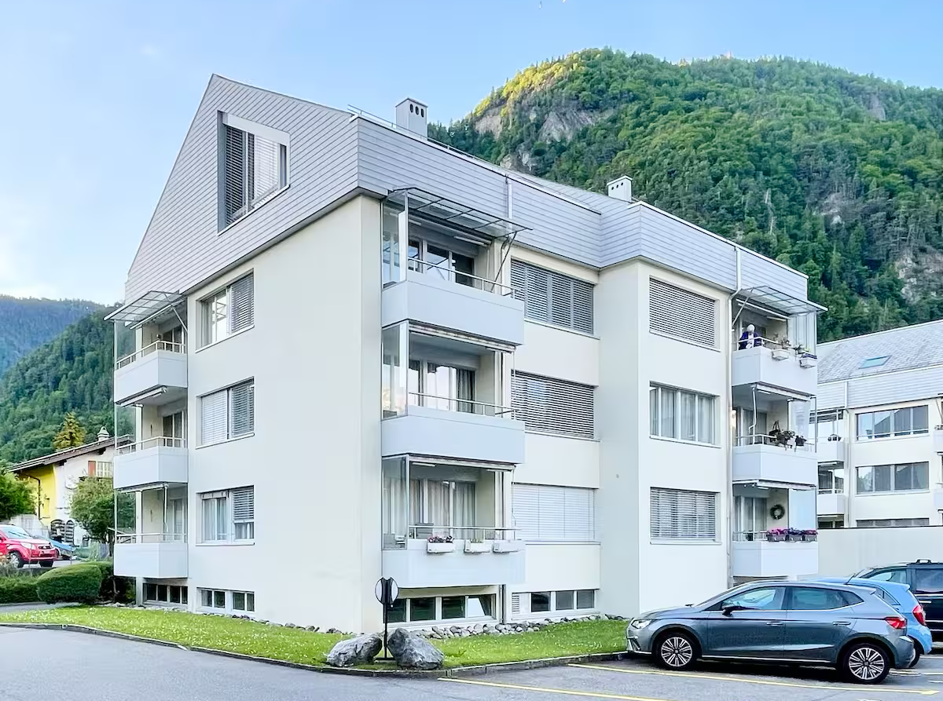
Unterseen verbietet Airbnb in der Wohnzone
Vorteile der gewählten Lösung:
Einfach zu kommunizieren.
Langfristig ausgelegter Ansatz mit EWAP
Nachteile der gewählten Lösung:
Starker Eingriff.
Foto: Airbnb
Die kurzzeitige Vermietung ist in der Wohnzone verboten. In anderen Zonen gilt eine Mindestaufenthaltspflicht von drei Tagen. Zudem wurde neu ein Erstwohnanteil bei Neu- und Ersatzbauten eingeführt. Grundlage: revidiertes Baureglement 2024.

Slide 19

Wilderswil setzt auf einen Mix von Massnahmen
Vorteile der gewählten Lösung:
Demokratisch legitimiert durch Urnenabstimmung vom 28. September 2025 mit 85,5% Ja-Stimmenanteil.
Einfach zu kommunizieren, da für gesamtes Gemeindegebiet einheitliche Lösung.
Nachteile der gewählten Lösung:
Starker Eingriff.
Die kurzzeitige Vermietung von unter 5 aufeinanderfolgenden Nächten ist auf dem gesamten Gemeindegebiet verboten. Für Neubauten, Erweiterungsbauten und Umnutzungen gilt ein Erstwohnanteil von 70%.

Slide 20
Schwierige Umsetzungsfragen
Fehlende Daten zum Ausmass der kurzzeitigen Vermietung in der Schweiz
Umgehungsmöglichkeiten der 90-Tage-Regel.
Kontrollen der Vermietung aktuell oft zeitaufwändig.
Inkasso der Tourismusabgaben.
Schweizweite Erfassung der kurzzeitigen Vermietung (-> Wäre Aufgabe für BFS)
Registrierungspflicht, Identifikationsnummer.
Daten digital erfassen über alle Plattformen hinweg. Automatische Sperrung durch Anbieter (Airbnb wäre dazu bereit).
Abgaben harmonisieren und vertragliche Lösung mit Airbnb anstreben wie in verschiedenen Kantonen bereits realisiert.

Slide 21
Wichtigste Erkenntnisse
Die Wohnungsknappheit in vielen Tourismusgemeinden im Berggebiet ist akut und wird sich nicht so schnell wieder entschärfen.
Die Ursachen sind vielfältig. Entsprechend gibt es keine Musterlösung.
Es empfiehlt sich, in einem ersten Schritt eine Situationsanalyse vorzunehmen und eine Wohnraumstrategie zu erarbeiten. Der Erlass einer Planungszone kann Zeit verschaffen.
Abgestützt auf die Wohnraumstrategie können standortangepasste Massnahmen ergriffen werden. Oft wird es sich dabei um einen Mix an Massnahmen handeln.

